Slide 1
Tuần 35
Chủ đề 3: Sắp xếp thành các vị trí thẳng hàng – Tiết 3
TOÁN 6
Tập 2

Slide 2
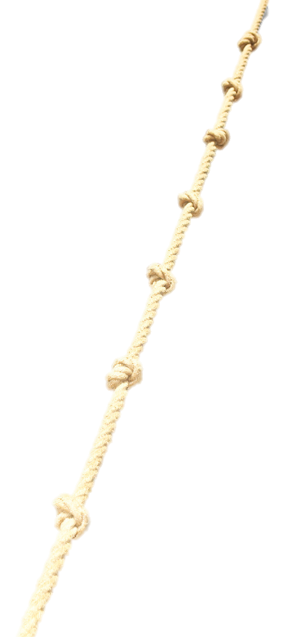
II. Hoạt động học tập
2. Kiến thức thực hành
Nhắc lại: Ba điểm A, B, C thẳng hàng vì chúng cùng nằm trên một đường thẳng.
d
A
B
C
Vậy các nút thắt trên sợi dây kéo căng sẽ như thế nào?
M
N
P
Q
R
X
Y

Slide 3
II. Hoạt động học tập
2. Kiến thức thực hành
Nhắc lại: Ba điểm A, B, C thẳng hàng vì chúng cùng nằm trên một đường thẳng.
d
A
B
C
Nên các điểm (nút thắt) trên một sợi dây kéo căng cũng thẳng hàng.
M
N
P
Q
R
X
Y

Slide 4
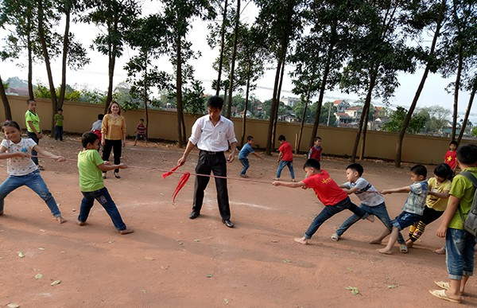
II. Hoạt động học tập
2. Kiến thức thực hành
Trong trò chơi kéo co, trọng tài ra hiệu bắt đầu kéo, thì khi đó các em học sinh ở hai đội có thể nào “vừa kéo, vừa không xếp thẳng hàng” được không? Tại sao?

Slide 5
II. Hoạt động học tập
2. Kiến thức thực hành
Thực hành 1.
Các em hãy tìm những đồ vật, thực hành treo lên và kiểm tra xem chúng có thẳng hàng không nhé.

Slide 6
II. Hoạt động học tập
2. Kiến thức thực hành
Thực hành 2.
Các em hãy sưu tầm những hình ảnh trong cuộc sống có áp dụng kiến thức “sắp xếp các vị trí thẳng hàng”.

Slide 7
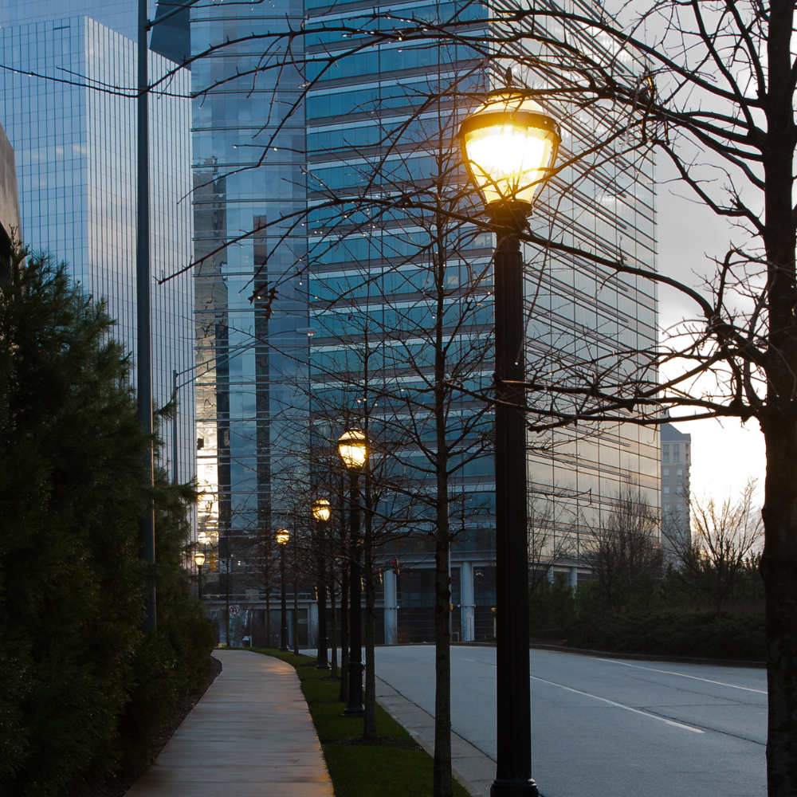


Trong ba điểm thẳng hàng, có một và chỉ một điểm nằm giữa hai điểm còn lại.
II. Hoạt động học tập
Tớ biết rồi Bo ơi! Hôm qua tớ mới được học bài 3 điểm thẳng hàng đó! Đây, tớ chỉ cho...
Trả lời câu hỏi đầu bài học
Đáp án:
Chúng ta có thể dùng sợi căng thẳng, sau đó kiểm tra ba cây cột đèn có thẳng hàng hay không.
Đố Bin tìm được 3 cây cột đèn điện được sắp xếp thẳng hàng đó!
Ngoài cách này, em hãy tìm hiểu xem còn cách nào không nhé!

Slide 8
Hoc10 chúc các em học tốt!

